Slide 1


Tráfico de Órgãos

Slide 2





O corpo humano e as suas partes devem ser objeto de lucro?
2 Tráfico de Órgãos

Slide 3


3 Tráfico de Órgãos

Slide 4


Tráfico de Órgãos
O corpo humano e as suas partes não devem ser, como tal, uma fonte de lucro (Artigo 21 do Convenção
de Oviedo) ou vantagens comparáveis para o doador
ou um terceiro participante no
processo de transplante.
No entanto, alguns
compensação é tolerada.
A existência de uma remuneração induz um risco de tráfico de órgãos: um doador pobre fornecendo um órgão para um recetor rico.
Tráfico importante desse tipo foi observado e continua a crescer. Ações estão sendo realizadas
para lutar contra essas práticas.
Da mesma forma, é proibido anunciar transplante de órgãos
ou tecidos, no objetivo de obter lucro ou benefício (anúncio
pessoal na Internet).
Na maioria dos países,
os transplantes envolvendo
o pagamento de doadores
é ilegal.
4 Tráfico de Órgãos

Slide 5
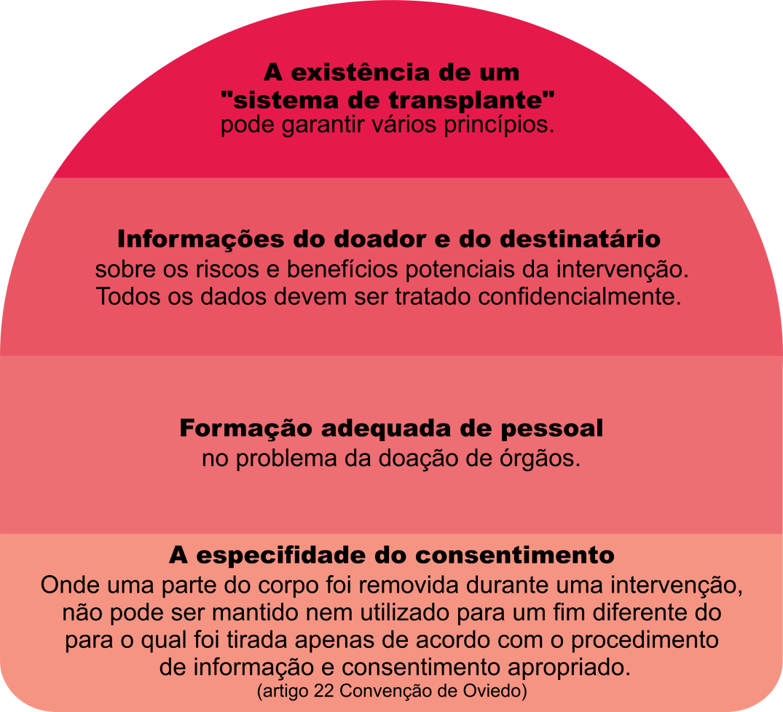

5 Tráfico de Órgãos
2 Dignidade Humana e Direitos Humanos

Slide 6

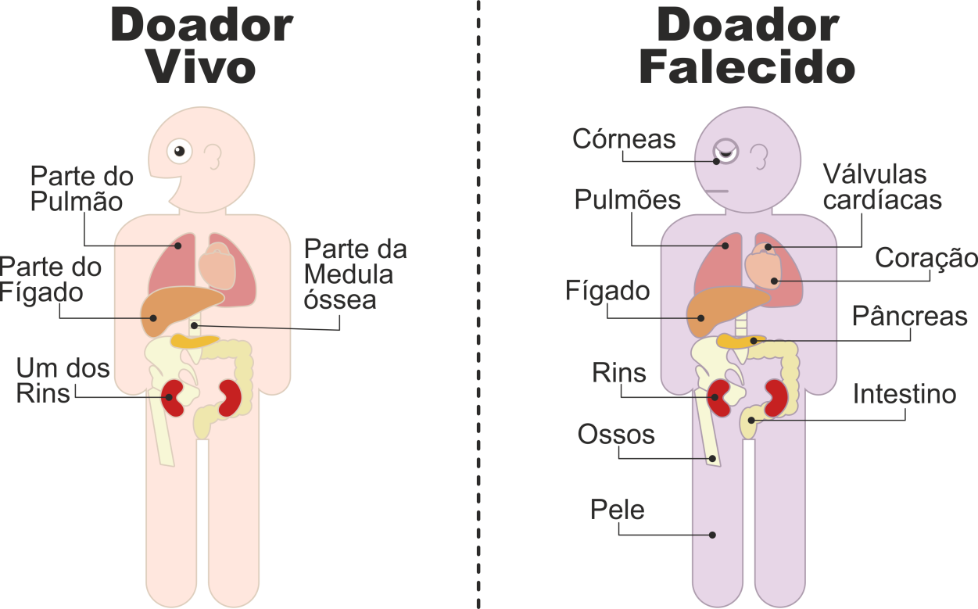
Quais os órgãos
que podem ser transplantados?
6 Tráfico de Órgãos

Slide 7


1º - É necessário ter a certeza da existência da morte do dador,
ou seja, é indispensável o diagnóstico
de morte, a cargo do médico.
Necessário o disgnóstico de natureza técnica por parte do médico, de uma morte por cardiorespiratória ou
morte cerebral.
2º - O dador ter dado
autorização, enquanto vivo,
para a doação post mortem
ou que se presuma que o faria,
já que não se manifestou de forma expressa contra essa possibilidade.
Para que possa ocorrer
um transplantação
existem duas
condições.
Síntese
7 Tráfico de Órgãos
2 Dignidade Humana e Direitos Humanos

Slide 8

Em Portugal
Lei nº 12/93 estabelece
um regime que permite ao
cidadão manifestar a sua indisponibilidade para vir a ser dador cadavérico de órgãos
e tecidos. Basta inscrever
o seu nome no registo
nacional de não dadores
(RENNDA).
8 Tráfico de Órgãos
2 Dignidade Humana e Direitos Humanos

Slide 9
Tráfico de Órgãos
Data de criação: Janeiro de 2019
Personagens: Design by Freepik
9 Tráfico de Órgãos

